Slide 1
Презентация программы второй младшей группы дошкольной организации, ориентированной на родителей (законных представителей) детей с учетом регионального компонента
Серегина Татьяна Сергеевна
Должность:
Воспитатель
Место работы:
МАДОУ детский сад комбинированного вида №10
Кашира, 2014 г.

Slide 2
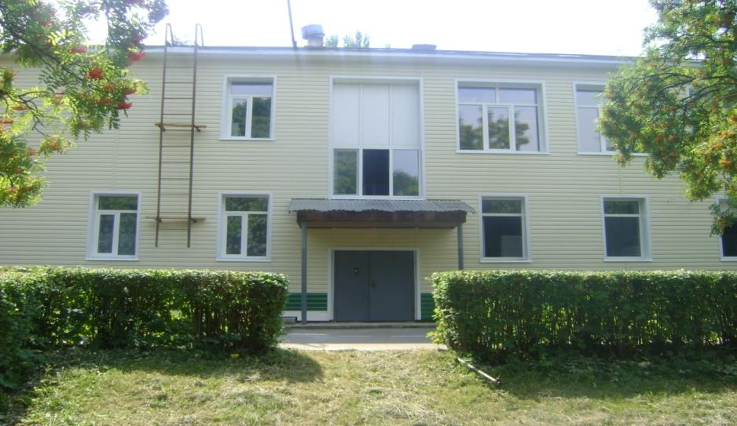
Информация о дошкольной организации
Населенный пункт: г. Кашира
МАДОУ детский сад комбинированного вида №10
Заведующий ДОО: Орлова Ирина Викторовна
Воспитатели группы: Серегина Татьяна Сергеевна
Немцова Татьяна Анатольевна
Возрастная группа: вторая младшая группа

Slide 3
Возрастные особенности
ОБЩЕНИЕ СТАНОВИТСЯ ВНЕСИТУАТИВНЫМ (ВЗРОСЛЫЙ ВЫСТУПАЕТ КАК НОСИТЕЛЬ ОПРЕЛЕЛЕННОЙ ОБЩЕСТВЕННОЙ ФУНКЦИИ)
ПОЛОВАЯ ИДЕНТИФИКАЦИЯ (ПРОЯВЛЯЕТСЯ В ХАРАКТЕРЕ ВЫБИРАЕМЫХ ИГРУШЕК И СЮЖЕТОВ)
РАЗВИТИЕ ИГРОВОЙ ДЕЯТЕЛЬНОСТИ (ВЕДУЩАЯ ДЕЯТЕЛЬНОСТЬ)
ЭМОЦИОНАЛЬНОЕ РАЗВИТИЕ
(ПЕРЕПАДЫ НАСТРОЕНИЯ)
НАГЛЯДНО – ОБРАЗНОЕ МЫШЛЕНИЕ (ПРОИСХОДИТ ПОСТЕПЕННЫЙ ОТРЫВ ДЕЙСТВИЙ РЕБЕНКА ОТ КОНКРЕТНОГО ПРЕДМЕТА, ПЕРЕНОС СИТУАЦИЙ В «КАК БУДТО»)
САМООЦЕНКА (ОРИЕНТИР НА ОЦЕНКУ ВОСПИТАТЕЛЯ)
ВОССОЗДАЮЩЕЕ ВООБРАЖЕНИЕ (СПОСОБЕН ВОССОЗДАТЬ ОБРАЗЫ ИЗ СКАЗОК И РАССКАЗОВ ВЗРОСЛЫХ)
ВНИМАНИЕ
(НЕ СПОСОБЕН ДЛИТЕЛЬНОЕ ВРЕМЯ УДЕРЖИВАТЬ НА КАКОМ-ТО ПРЕДМЕТЕ, ОН БЫСТРО ПЕРЕКЛЮЧАЕТСЯ С ОДНОЙ ДЕЯТЕЛЬНОСТИ НА ДРУГУЮ)
ПАМЯТЬ (НЕПРОИЗВОЛЬНАЯ, ХАРАКТЕРИЗУЕТСЯ ОБРАЗНОСТЬЮ)

Slide 4
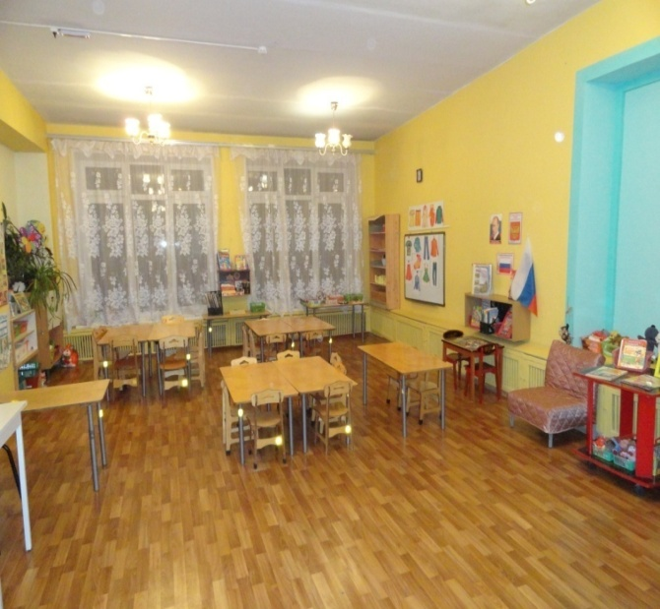
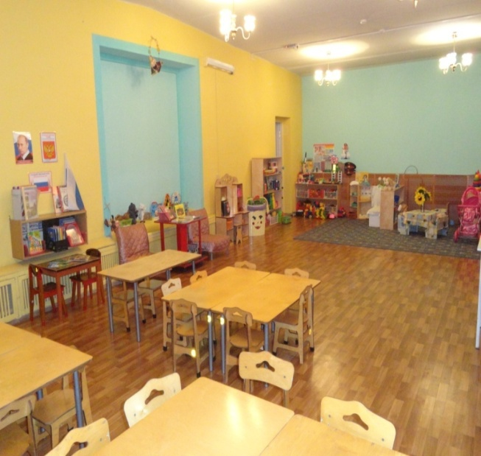
Количественный и качественный состав группы
Количество детей:
24 ребенка
15 мальчиков
9 девочек
I и II группа здоровья

Slide 5
Программа дошкольного образования
Цель: создание благоприятных условий для полноценного проживания ребенком дошкольного детства, формирование основ базовой культуры личности, всестороннее развитие психических и физических качеств в соответствии с возрастными и индивидуальными особенностями, подготовка к жизни в современном обществе, формирование предпосылок к учебной деятельности, обеспечение безопасности жизнедеятельности.
Задачи:
Забота о здоровье, эмоциональном благополучии и своевременном всестороннем развитии каждого ребенка;
Создание в группах атмосферы гуманного и доброжелательного отношения ко всем воспитанникам, что позволяет растить их общительными, добрыми, любознательными, инициативными, стремящимися к самостоятельности и творчеству;
Максимальное использование разнообразных видов детской деятельности, их интеграция в целях повышения эффективности воспитательно–образовательного процесса;
Творческая организация воспитательно-образовательного процесса;
Вариативность использования образовательного материала, позволяющая развивать творчество в соответствии с интересами и наклонностями каждого ребенка;
Уважительное отношение к результатам детского творчества;
Единство подходов к воспитанию детей в условиях дошкольного образовательного учреждения и семьи;
Соблюдение в работе детского сада и начальной школы преемственности, исключающей умственные и физические перегрузки в содержании образования детей дошкольного возраста, обеспечивающей отсутствие давления предметного обучения.

Slide 6
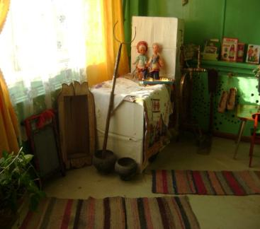
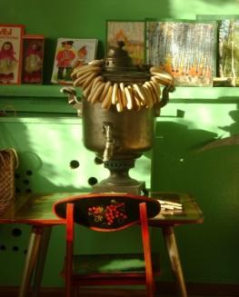
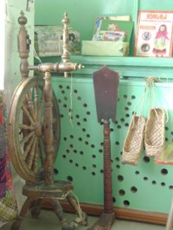
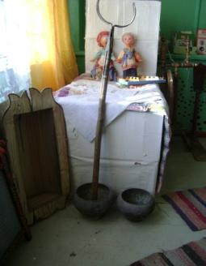
Социально-коммуникативное развитие
Усвоение норм и ценностей, принятых в обществе, включая моральные и нравственные ценности;
Развитие общения и взаимодействия ребенка со взрослыми и сверстниками;
Становление самостоятельности, целенаправленности и саморегуляции собственных действий;
Развитие социального и эмоционального интеллекта, эмоциональной отзывчивости, сопереживания;
Формирование готовности к совместной деятельности со сверстниками;
Формирование уважительного отношения и чувства принадлежности к своей семье и к сообществу детей и взрослых в Организации;
Формирование позитивных установок к различным видам труда и творчества;
Формирование основ безопасного поведения в быту, социуме, природе.

Slide 7
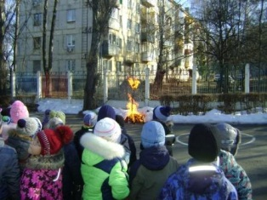
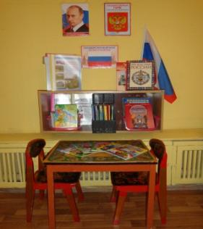
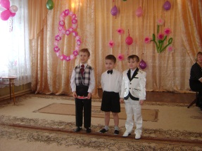
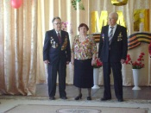
Познавательное развитие
Развитие интересов, любознательности и познавательной мотивации;
Формирование познавательных действий, становление сознания;
Развитие воображения и творческой активности;
Формирование первичных представлений о себе, других людях, объектах окружающего мира, о свойствах и отношениях объектов окружающего мира (форме, цвете, размере, материале, звучании, ритме, темпе, количестве, числе, части и целом, пространстве и времени, движении и покое, причинах и следствиях и др.), о малой родине и Отечестве, представлений о социокультурных ценностях нашего народа, об отечественных традициях и праздниках, о планете Земля как общем доме людей, об особенностях ее природы, многообразии стран и народов мира.

Slide 8
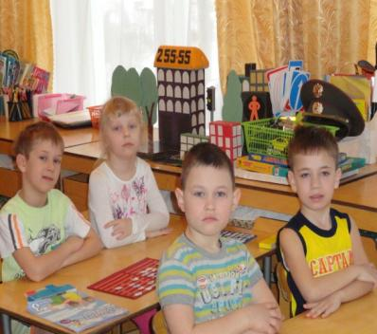
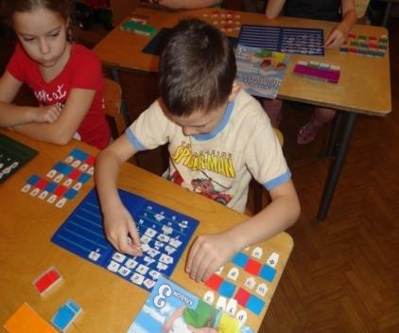
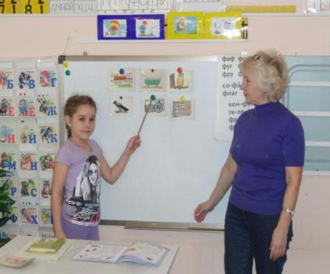
Речевое развитие
Владение речью как средством общения и культуры;
Обогащение активного словаря
Развитие связной, грамматически правильной диалогической и монологической речи;
Развитие речевого творчества;
Развитие звуковой и интонационной культуры речи, фонематического слуха;
Знакомство с книжной культурой, детской литературой, понимание на слух текстов различных жанров детской литературы;
Формирование звуковой аналитико-синтетической активности как предпосылки обучения грамоте.

Slide 9
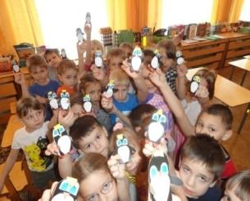
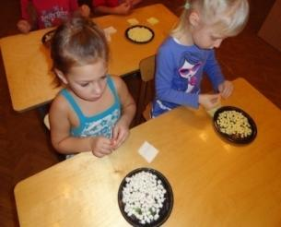
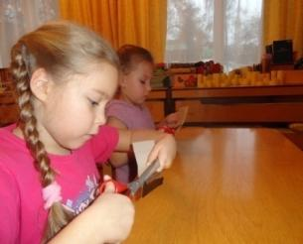
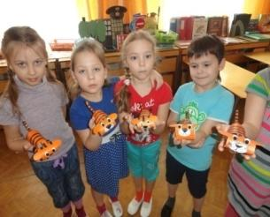
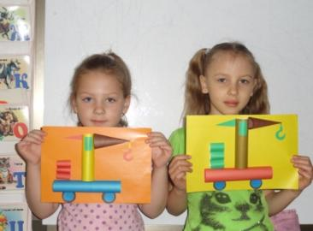
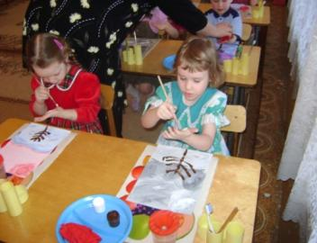
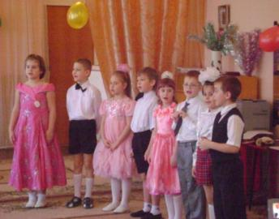
Художественно-эстетическое развитие
Развитие предпосылок ценностно-смыслового восприятия и понимания произведений искусства (словесного, музыкального, изобразительного), мира природы;
Становление эстетического отношения к окружающему миру;
Формирование элементарных представлений о видах искусства;
Восприятие музыки, художественной литературы, фольклора;
Стимулирование сопереживания персонажам художественных произведений;
Реализация самостоятельной творческой деятельности детей (изобразительной, конструктивно-модельной, музыкальной и др.)

Slide 10
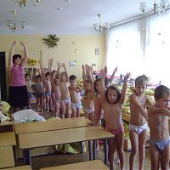
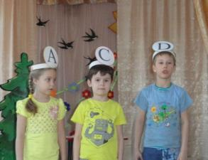
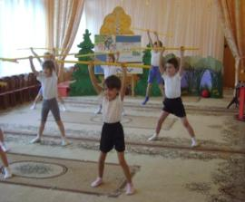
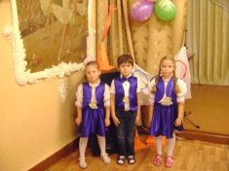
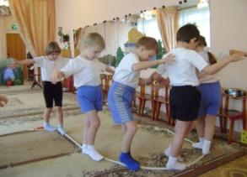
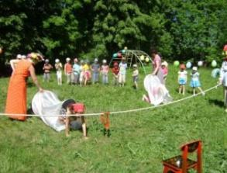
Физическое развитие
Приобретение опыта в двигательной деятельности;
Развитие физических качеств;
Правильное формирование опорно-двигательной системы организма, развитие равновесия, координации движения, крупной и мелкой моторики рук;
Правильное выполнение основных движений;
Формирование начальных представлений о некоторых видах спорта;
Овладение подвижными играми с правилами;
Становление целенаправленности и саморегуляции в двигательной сфере;
Становление ценностей здорового образа жизни, овладение его элементарными нормами и правилами (в питании, двигательном режиме, закаливании, при формировании полезных привычек и др.).

Slide 11
Авторские и парциальные программы дошкольного образования, используемые в группе
Программа по формированию элементарных математических представлений
«Школа 2000…» (пособие «Игралочка»
Л. Г. Петерсон и Е. Е. Кочемасова)
Цель:
Всестороннее развитие ребенка: развитие его мотивационной сферы, интеллектуальных и творческих сил, качеств личности.
Задачи:
Формирование мотивации учения, ориентированной на удовлетворение познавательных интересов, радость творчества.
Увеличение объема внимания и памяти.
Формирование приемов умственных действий (анализ, синтез, сравнение, обобщение, классификация, аналогия).
Развитие вариативного мышления, фантазии, творческих способностей.
Развитие речи, умения аргументировать свои высказывания, строить простейшие умозаключения
Выработка умения целенаправленно владеть волевыми усилиями, устанавливать правильные отношения со сверстниками и взрослыми, видеть себя глазами окружающих.
Формирование умений планировать свои действия, осуществлять решение в соответствии с заданными правилами, проверять результат своих действий и т.д.).

Slide 12
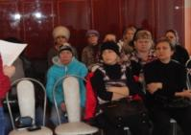
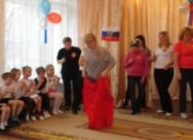
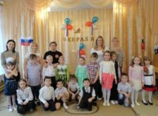
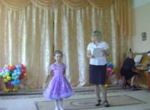
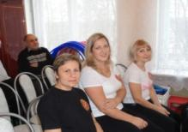
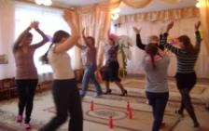
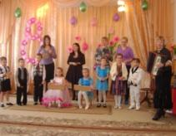
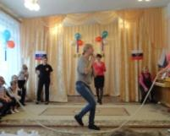
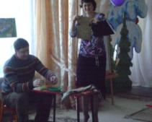
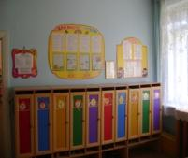
Мероприятия по оптимизации взаимодействия педагогического коллектива с семьями детей
Встречи – знакомства;
Посещение семей;
Анкетирование семей;
Оформление информационного стенда;
Папка- передвижка;
Презентации;
Дни открытых дверей;
Индивидуальные и групповые консультации;
Родительские собрания;
Организация выставок детского творчества;
Приглашение родителей на детские концерты и праздники;
Создание памяток;
Интернет-журнал;
Телефон доверия;
Почтовый ящик;
Переписка по электронной почте;
Организация «материнской/отцовской школы»;
«Школы для родителей» (лекции, семинары, семинары-практикумы);
«Школа молодых родителей»;
Проведение мастер-классов;
Тренинги;
Создание библиотеки (медиатеки);
Привлечение родителей к организации вечеров музыки и поэзии;
Конкурсы;
Педагогическая гостиная;
Маршруты выходного дня (в театр, музей, библиотеку и пр.);
Семейные объединения (клуб, студия, секция);
Концерты семейного воскресного абонемента;
Семейный театр;
Семейные праздники;
Прогулки;
Экскурсии;
Участия в детской исследовательской и проектной деятельности.

Slide 13
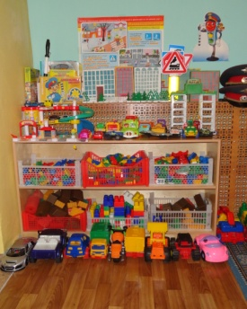
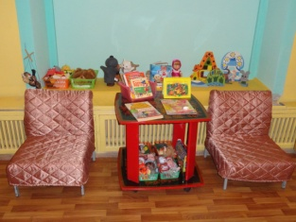
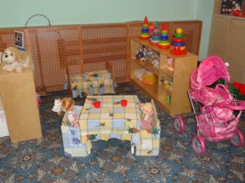
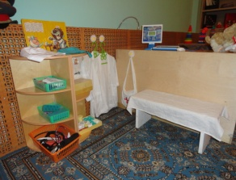
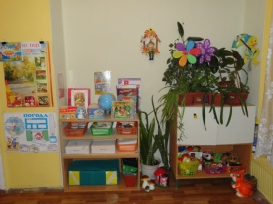
Развивающая предметно-пространственная среда группы
полифункциональной
доступной
трансформируемой
содержательно-насыщенной
вариативной
безопасной

Slide 14
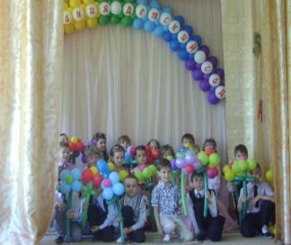
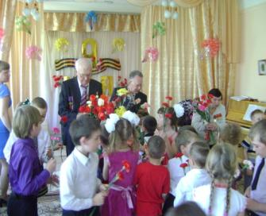
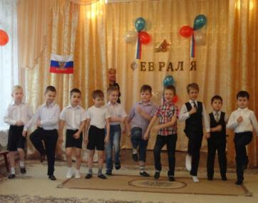
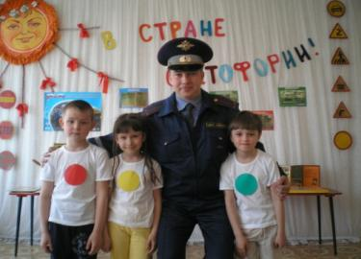
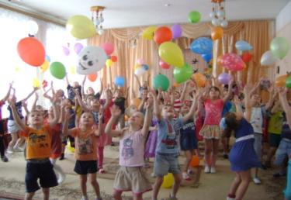
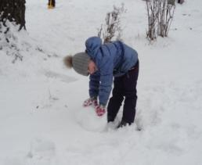
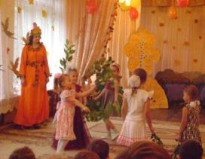
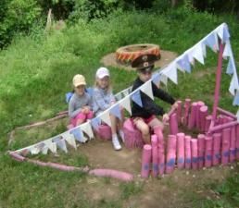
Фото из жизни группы детей

Slide 15
Достижения группы

Slide 16
Разное

